Slide 1
Section4 Project
어떤 투수를 선발로 기용할까?
AI_18_송경욱

Slide 2
목차
1. 프로젝트 목표
2. 어떤 방식으로?
3. 파이프라인
4. 서비스 시연
5. 보충할 점

Slide 3
프로젝트 목표
기존의 투수 평가는 실전을 충분히 뛰어야 가능하다.
- 방어율, FIP, 이닝수, 탈삼진수 또는 전통적인 세이브 메트릭스 등
하지만 실전의 기회는 한정적이고 선수 엔트리도 제한이 존재
만약 신인이나 2군 선수라도 던지는 공의 수준만 가지고
성공 가능성을 어느정도 예측할 수 있다면???

Slide 4
어떤 방식으로?
예측평가 지표 : WAR (대체선수대비 승리기여도)
2014~2022년 사이에 규정이닝을 채운 선발투수들의 데이터 수집
(from Statiz)
최대한 공 자체의 능력을 평가하고자 지표를 선정
누적스탯을 배제하고 비율 스탯을 선택
- 이닝당 볼삼비, 제구력, 히트 당했을 때 피OPS, 출루허용지수, 각 구종의 구속 및 구사율

Slide 5
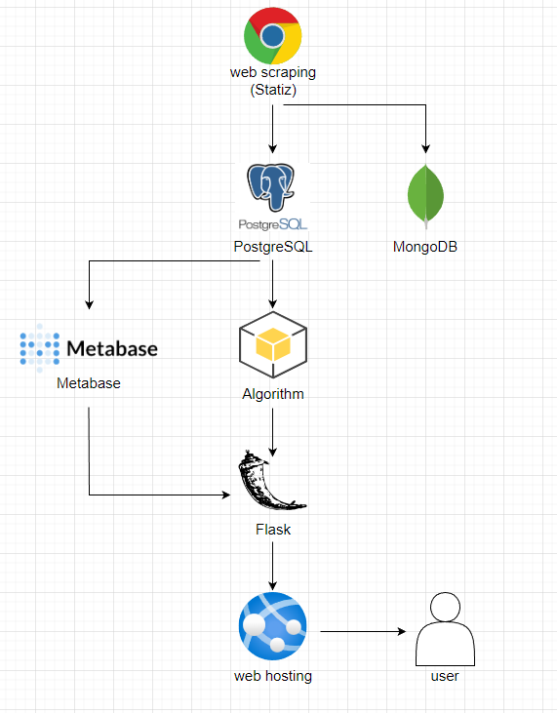
파이프라인
Statiz 에서 Selenium을 이용한 동적 웹 스크래핑
수집한 데이터를 가공해 PostgreSQL, NoSQL에 적재
저장된 데이터를 바탕으로 RF model 생성
생성한 모델을 피클링하여 Flask에 구현
Metabase Dashboard와 함께 웹 서비스 구축(Metabase는 구글 클라우드 컴퓨팅으로 실행중)

Slide 6
서비스 시연
서비스 시연

Slide 7
보충할 점
모델의 분석 결과를 대시보드로 보여주지 못한 점이 아쉽다
http 대시보드를 https 환경의 외부에서 볼 수 있도록 하는 것이 어려웠다. (결국 우회함)
서비스를 호스팅 할 때 몇몇 사이트에서는 제대로 동작하지 않았다. 추후 그 원인을 파악해 제대로 동작시키고 싶다.

Slide 8
Thank you for watching

